Slide 1
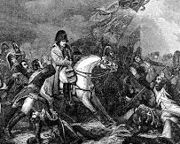
Bitka pri Waterloo
Voj. 1. st. Veronika OLEJNÍKOVÁ
M11bBOŠ
Medzinárodná bezpečnosť

Slide 2
Obsah
Základné informácie
Zámienka na vojnu
Rozloženie síl
Hra o čas
Boj na život a na smrť
Koniec Napoleonovej éry

Slide 3
Základné informácie
Súčasť vojen stodňového cisárstva
18. jún 1815
Waterloo (Belgisko)
Víťazstvo vojsk protinapoleonskej koalície

Slide 4
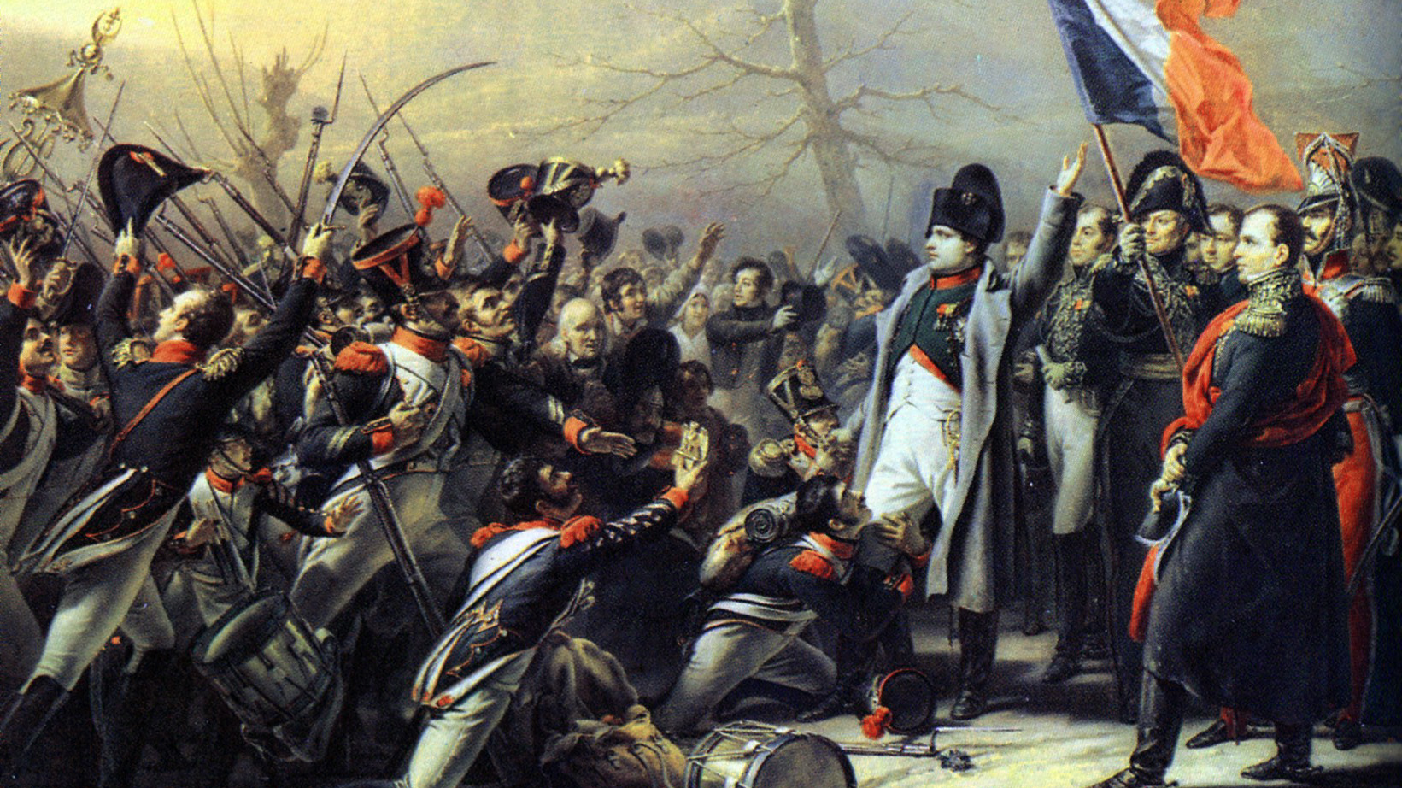
Zámienka na vojnu
Využitie nezhody panovníkov a ich diplomatov, rokujúcich vo Viedni o novej mape Európy, k svojmu triumfálnemu návratu z ostrova Elba na francúzsky trón.
Potreba nového vojenského ťaženia v záujme ochrany Francúzska.
Odmietnutie francúzskym cisárom ponúkaného mieru zo strany európskych monarchov a ich nevôľa rokovať.

Slide 5
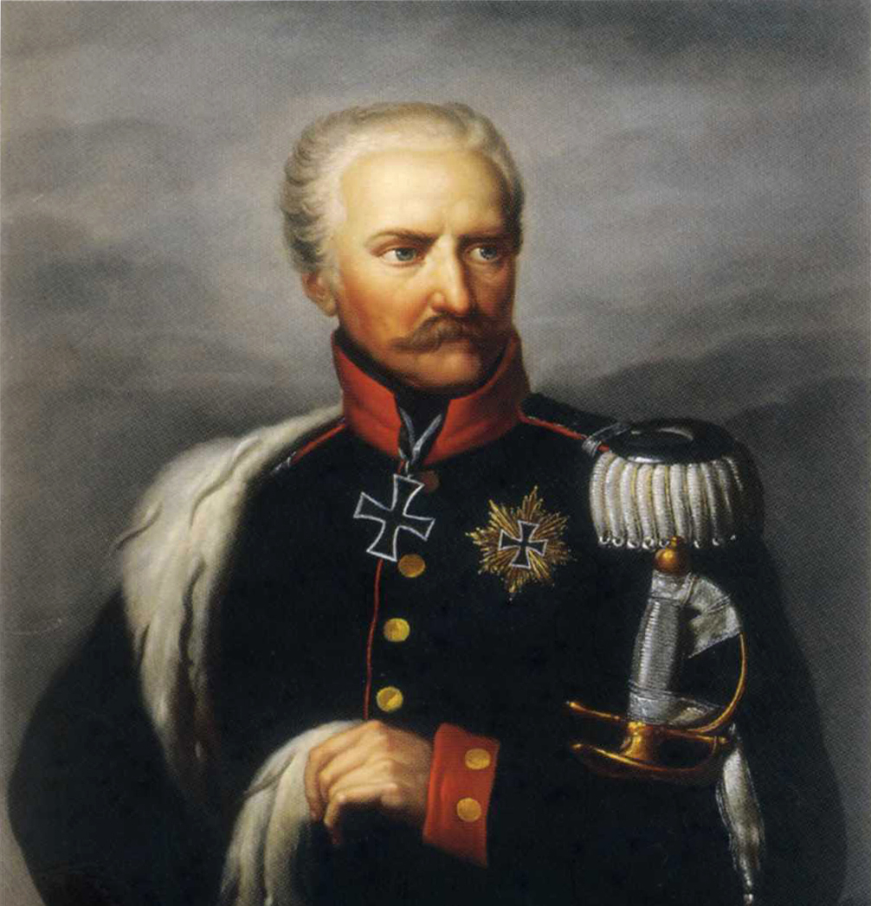
Rozloženie síl
Koaličná armáda
Anglicka, Rakúska, Pruska a Ruska
124-tisíc mužov a 312 kanónov
Severnú armádu tvorilo celkom 124-tisíc mužov s 370 kanónmi
Quatre-Bras a Ligny – predohra k Waterloo

Slide 6
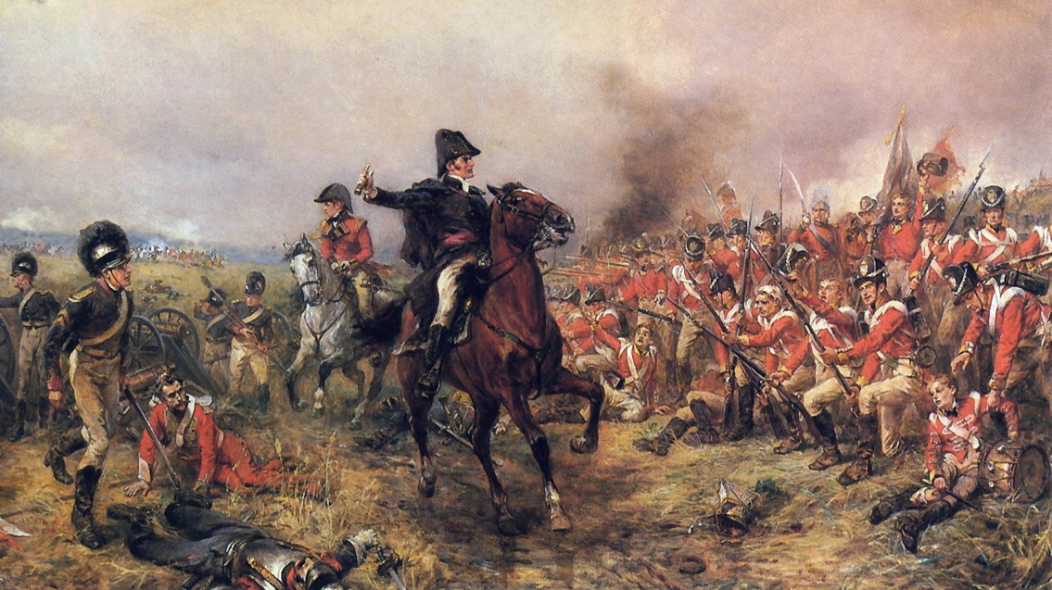
Boje
18. jún
Teritórium: územie dnešných obcí Lasne (Plancenoit), Braine-l’Alleud a Genappe.
Obe bojujúce strany hrali hru o čas.
Veľké straty na oboch stranách.
Presunutie hlavného úderu na stred a pravé krídlo anglickej zostavy.
Útek francúzske armády.

Slide 7
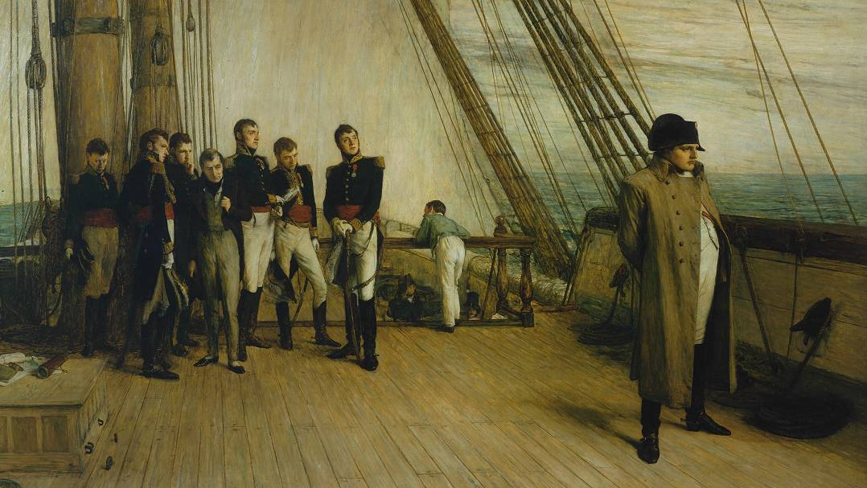
Koniec Napoleonovej éry
25-tisíc mŕtvych a ranených Francúzov a 22-tisíc Angličanov a Prusov
22. jún – zrieknutie trónu
Viedenský kongres
Vo Francúzsku však vošlo toto vojenské stretnutie do historickej pamäti pod názvom „bitka pri Mont-Saint-Jean“.

Slide 8
Použitá literatúra
http://www.historickarevue.com/clanok/bitka-pri-waterloo_1815

Slide 9
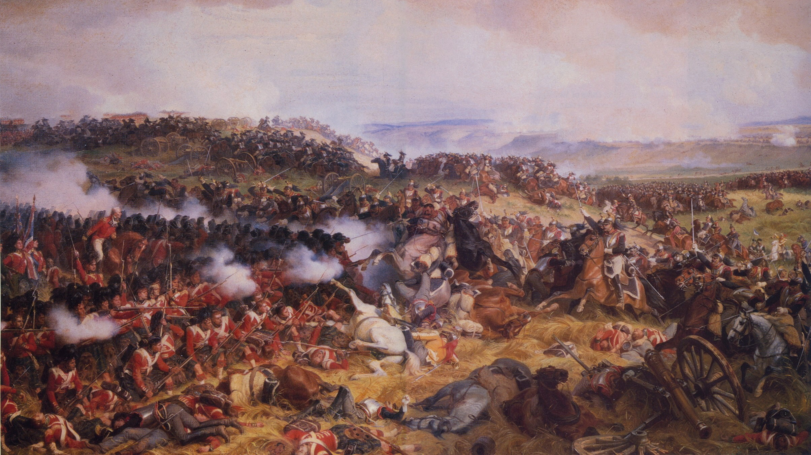
Ďakujem za pozornosť!

